Slide 1
FNCSP 진행상황 정리
20230830_이은선

Slide 2

FNCSP 첫 화면
해당 4가지 항목이 주요 기능!
기업정보요약 /
기업컨설팅보고서/
기업성장지수
위 3개는 자동화 진행중
산업통계정보 - 벡스에 기획 수정안 요청 완료(기획안 언제 줄지 모름)

Slide 3
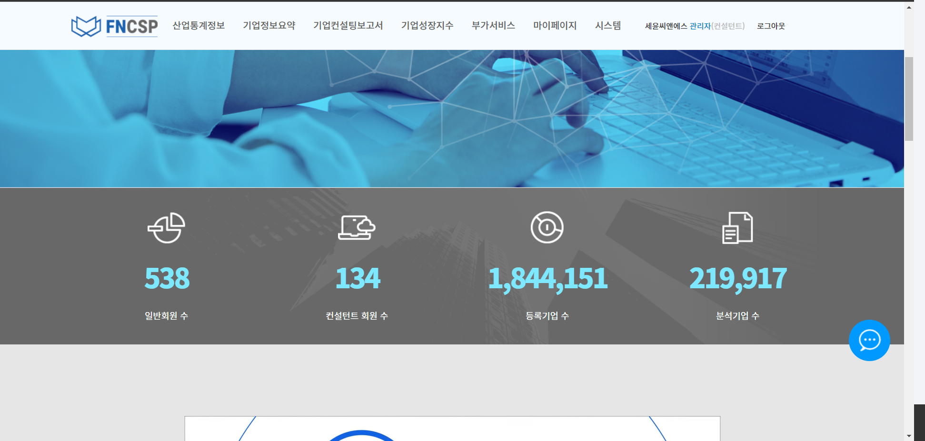
FNCSP 첫 화면
일반회원수는 +500 (실 가입자수 38명)
컨설턴트 회원수는 +100 (실 가입자수 34명)
회원정보 테이블 cmt_emp
해당 테이블 emp_gb =0 일반회원
emp_gb = 1 컨설턴트 회원
Mysql > cmp_rpt의 RPT1_END_DATE값이 있는 값 count
cmp_rpt (x)
cmt_rpt (o)
얘는 가짜데이터
Mysql > Cmp_list count

Slide 4

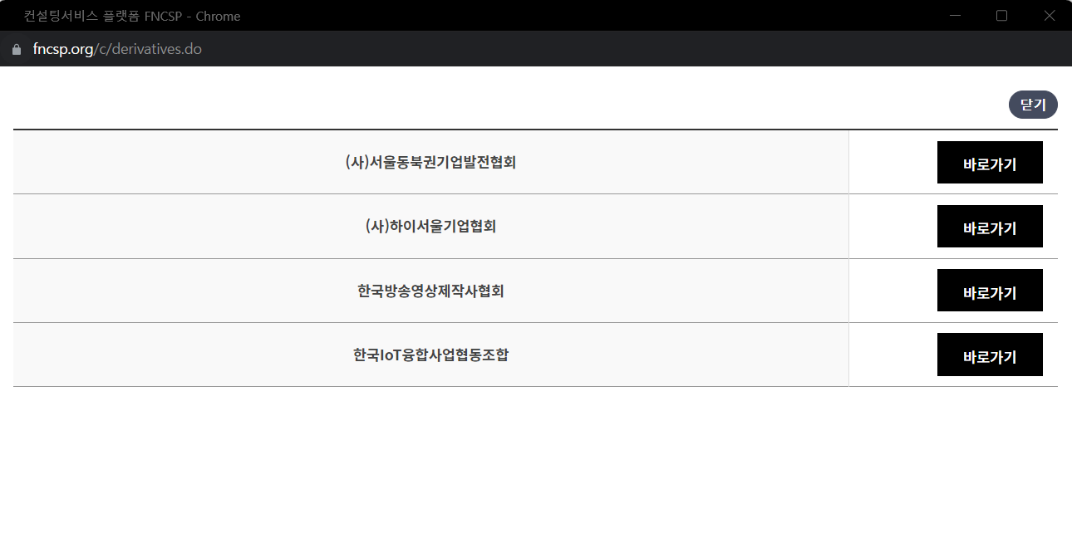
파생상품 이용하기
Cmp_list의 flag에 따라 파생상품 이용하기 페이지의 바로가기에서 보여지는 리스트가 다름
1->보여짐 0-> 안보임
지금은 페이지 안나옴 (가짜페이지)

Slide 5
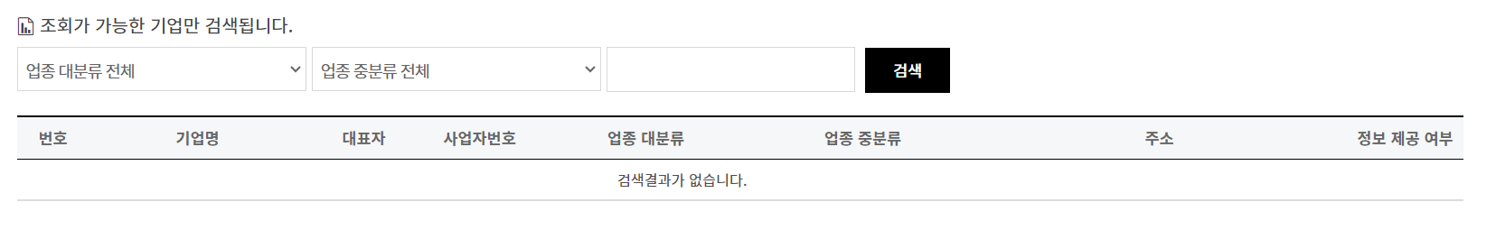
조회
현재는 기업컨설팅보고서는 cmt_rpt 에 rpt1_end_date 값이 있는 경우 (1번 보고서 생성 완료) 에 정보제공여부 확인가능이고 기업정보요약은 brief_end_date에 값이 있어야함
기업성장지수는 아직 임시값이지만 cmp_statu의 comp_cat_base_create_yn이 y이면 확인 가능일것임...
기업정보요약, 기업컨설팅보고서, 기업성장지수의 조회에 해당하는 내용: cmp_list
정보제공 여부: cmt_rpt에서 확인
cmt_rpt의 RPT1_ST_DATE 값이 있는 경우 (1번 컨설팅보고서가 생성된 경우) 정보제공여부 확인가능으로 바뀌면서 클릭 가능
컨설팅보고서 존재여부 알 수 있는 table

Slide 6
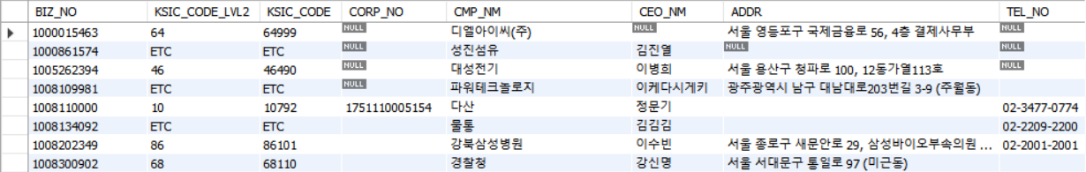
Cmp_list
기업정보 master 테이블, FNCSP의 모든 기업정보 기준이 되는 테이블

Slide 7
cmt_rpt
컨설팅보고서 생성시 자동 생성, FNCSP의 모든 VIEW 생성 관리 테이블
Srv_st_date, srv_end_date -> 설문조사 관련 날짜 저장 column
화면은 만들어져 있을텐데 아직 사용 x
BRIEF_ST_DATE, BRIEF_END_DATE -> one page brief (기업정보요약) 데이터 생성 날짜 저장
RPT1_ST_DATE, RPT1_END_DATE -> 컨설팅보고서 1번 데이터 생성 날짜 저장
RPT2_ST_DATE, RPT2_END_DATE -> 컨설팅보고서 2번 데이터 생성 날짜 저장
RPT3_ST_DATE, RPT3_END_DATE -> 컨설팅보고서 3번 데이터 생성 날짜 저장
RPT4_ST_DATE, RPT4_END_DATE -> 컨설팅보고서 4번 데이터 생성 날짜 저장
RPT5_ST_DATE, RPT5_END_DATE -> 컨설팅보고서 5번 데이터 생성 날짜 저장
RPT6_ST_DATE, RPT6_END_DATE -> 컨설팅보고서 6번 데이터 생성 날짜 저장
(지금 코딩상 문제로 값이 들어가고 있는데 사실은 없음)

Slide 8
cmp_status
현재는 이 태그에 의해 컨설팅 보고서 유형 1번만 100% 자동화
View_data에 넣을 데이터 만들기 전 확인하는 table
기업컨설팅 보고서 및 기업성장지수 생성 플래그 관리 테이블
Comp_cat_yn은 신경x
HR~FI_YN은 각각 8개의 지수 만들기 위한 flag (bax에서 2개는 안해서 지금 6개인 상태)
-> 지금은 사용하지 않는 컬럼들(직접 배치돌려서 넣는중) 현재 기업성장지수에 보여지는 데이터들과 상관없다
Comp_cat_base_create_yn이 y이 되면 컨설팅보고서 작성이 가능하다
해당 bizno의 컬럼에 Y가 하나라도 있으면 적재 가능
-> 사용 중인 컬럼, 하나라도 Y 되면 정보제공여부 확인 가능이 되고 컨설팅보고서가 만들어져서 cmt_rpt에 row추가됨

Slide 9
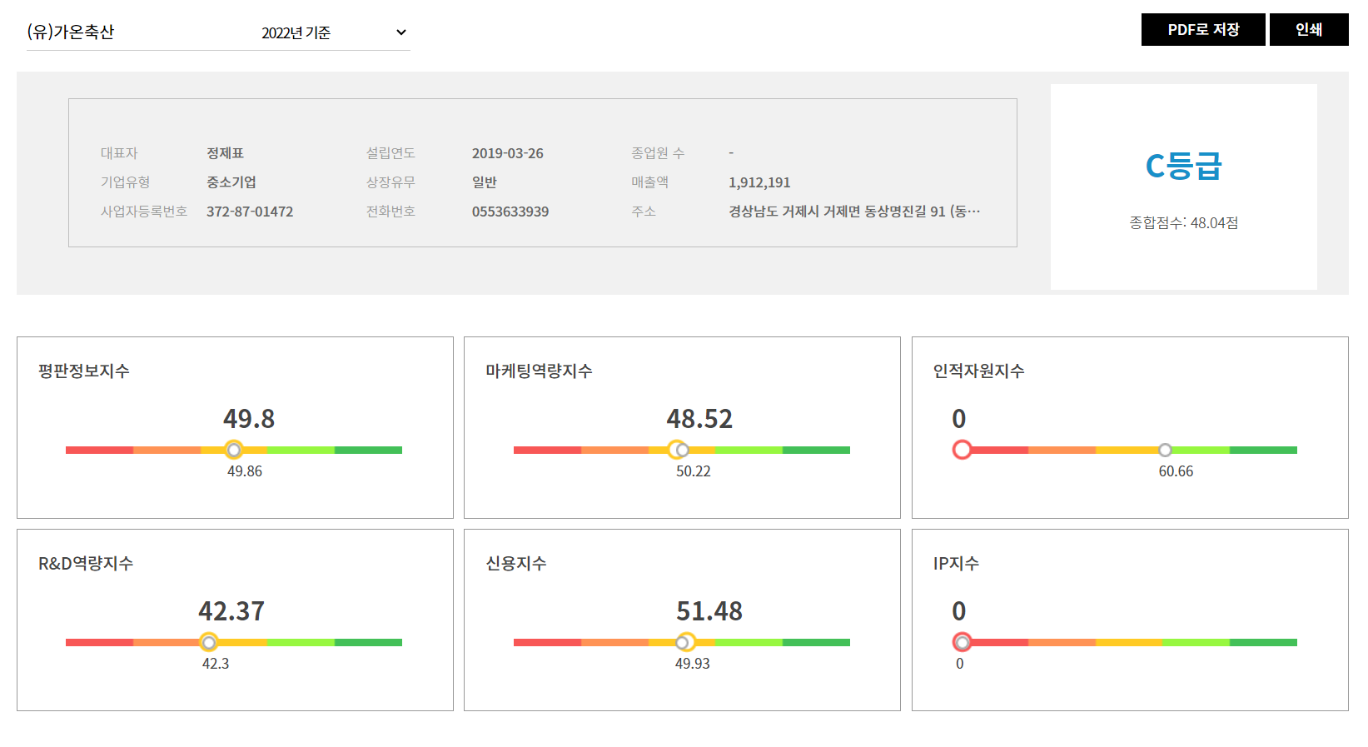
기업성장지수
벡스가 엘라스틱 analysis_data에 데이터적재해주면 우리가 view_data_egi에 코드돌려서 넣어주고 화면에 뿌림
(값이 이상하면 bax때문)
원래 지수 8개인데 bax가 안해줘서
지금은 6개
기업성장지수만 독립적으로 만들어 뿌림
Cmp_status의 지수 flag 안보고있는 상태
산업별 평균이 필요함 -> mysql의 va_idx로 산업별 평균내서 va_idx_avg에 한달에 한번 batch 돌려서 저장
큰 숫자는 해당 기업, 작은 숫자는 평균치

Slide 10
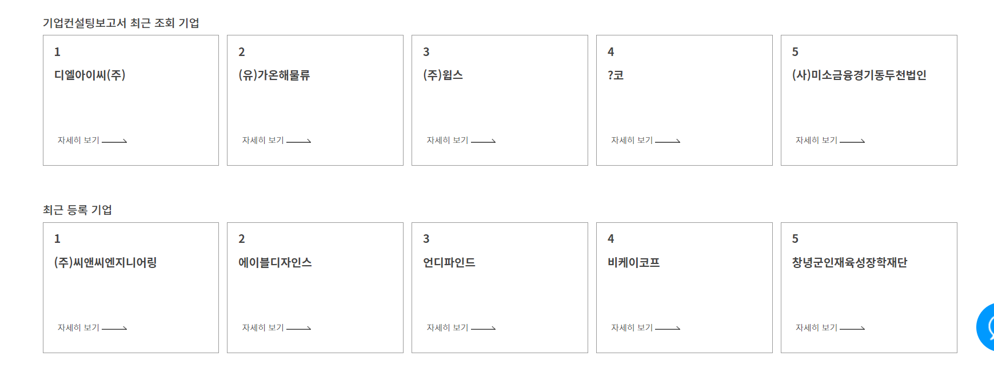
컨설팅보고서
가장 최근에 컨설팅보고서 화면으로 들어간 기업 순서대로 sort
cmt_rpt의 RPT1_END_DATE 기준 desc sort
코딩되어있는 내용 믿어야한다. 문제 있으면 그때 까보기
Elasticsearch view_data에서 가져와서 화면 구성

Slide 11

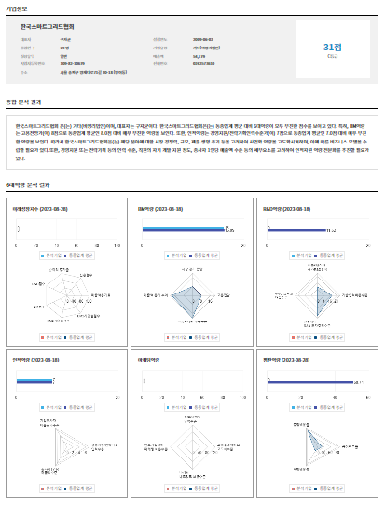
기업정보요약
One-page brief
기업성장지수 평균, 컨설팅보고서 1번 평균 가져와서 계산 후 Elastic brief_data에 저장해서 화면에 뿌림
(기업성장지수, 컨설팅보고서 완료 후 기업정보요약 데이터 제작 가능)
종합 분석 결과:
Khu_get_summarize.py로 분기점에 따라 단순하게 넣은 내용

Slide 12
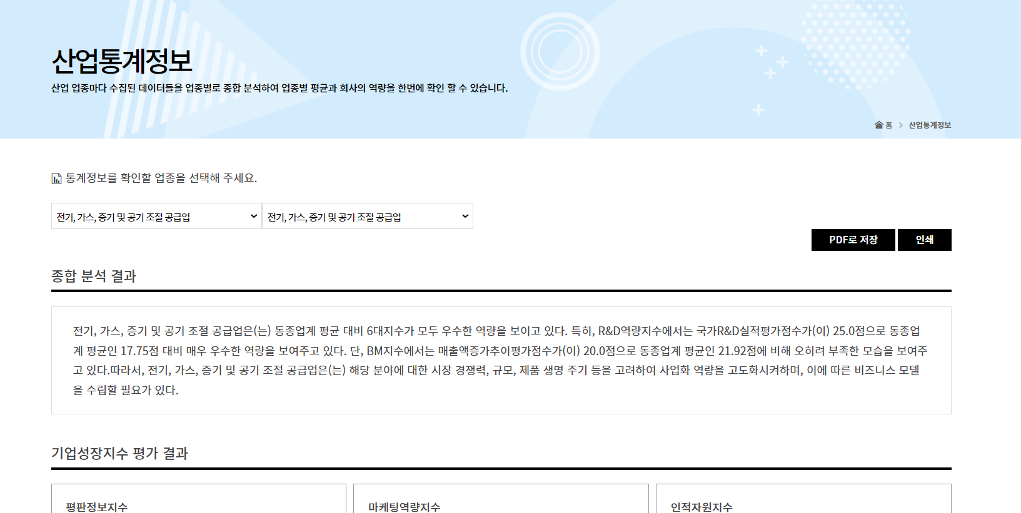
산업통계정보
Ksic_code별로 통계낸 값 보여줌
정확한 기획안이 없기 때문에 차후 수정이 필요

Slide 13
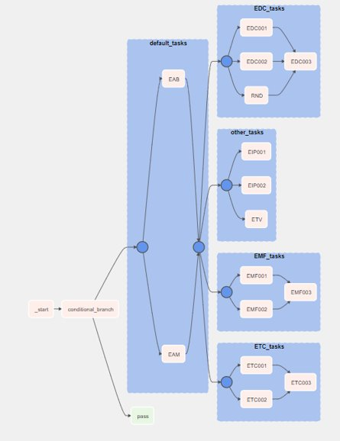
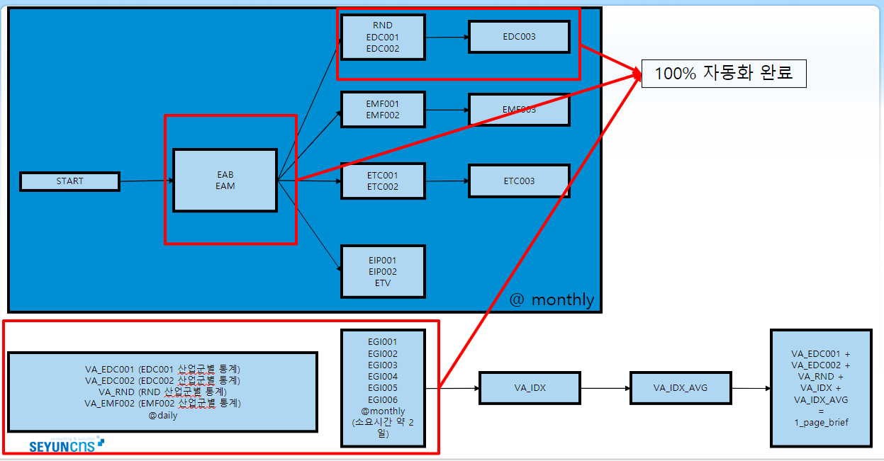
View batch 구조

Slide 14
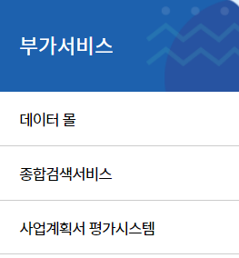
부가서비스
소연씨한테 설명듣기 지금은 중요하지않음
source_data의 분야에 따라 단순 검색 시스템
Svn에서 get_search.py로 돌림
소연씨 진행중 나중에 인수인계 받을것

Slide 15
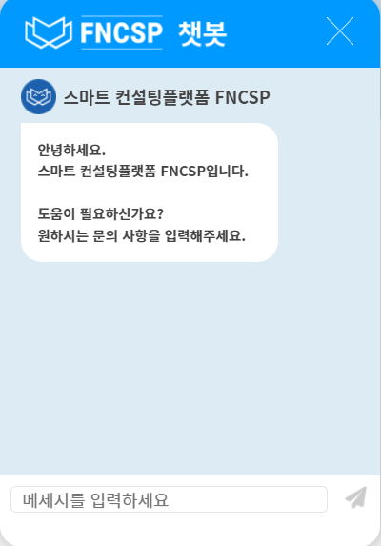
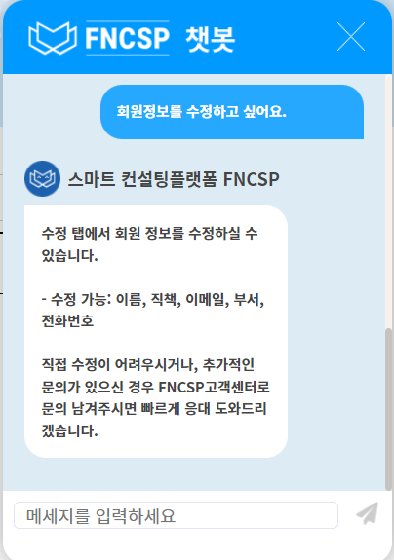
챗봇
Elastic fncsp_chatbot 인덱스에
벡스에서 준 csv파일 정리해서 넣고 단순 검색 가능하게 만든 서비스
Svn에서 make_chatbot.py로 돌림

